Slide 1
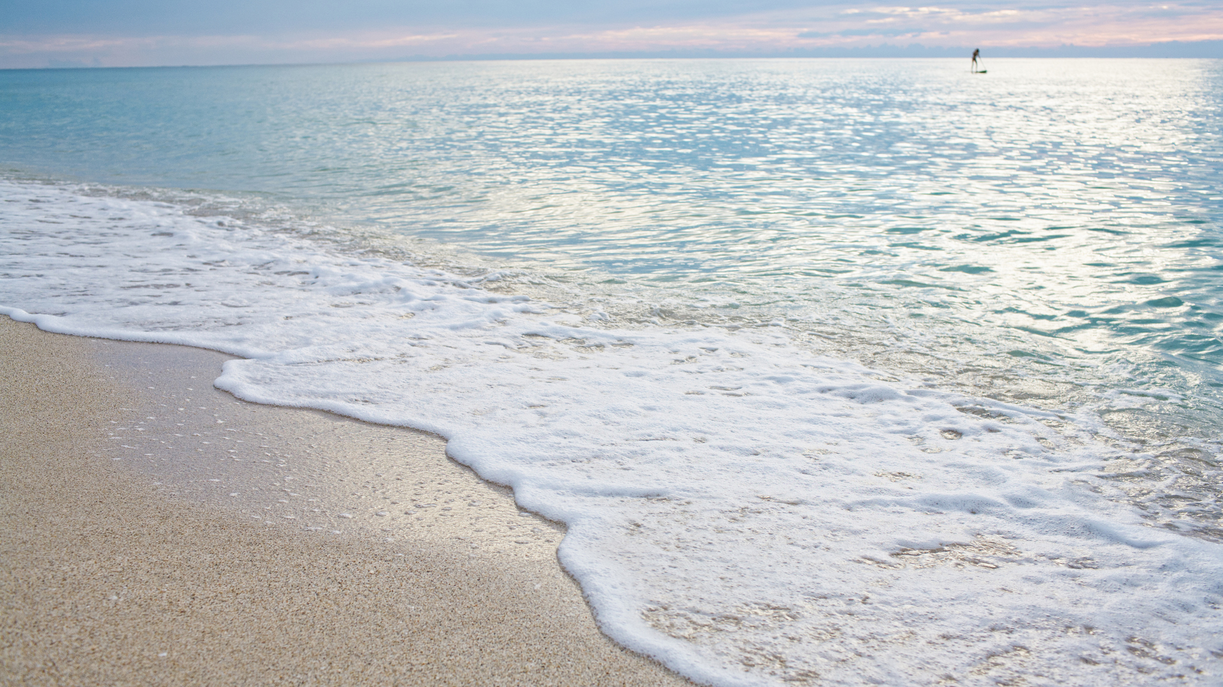
La santé mentale et le bien-être
Mrs Christine Jamin

Slide 2
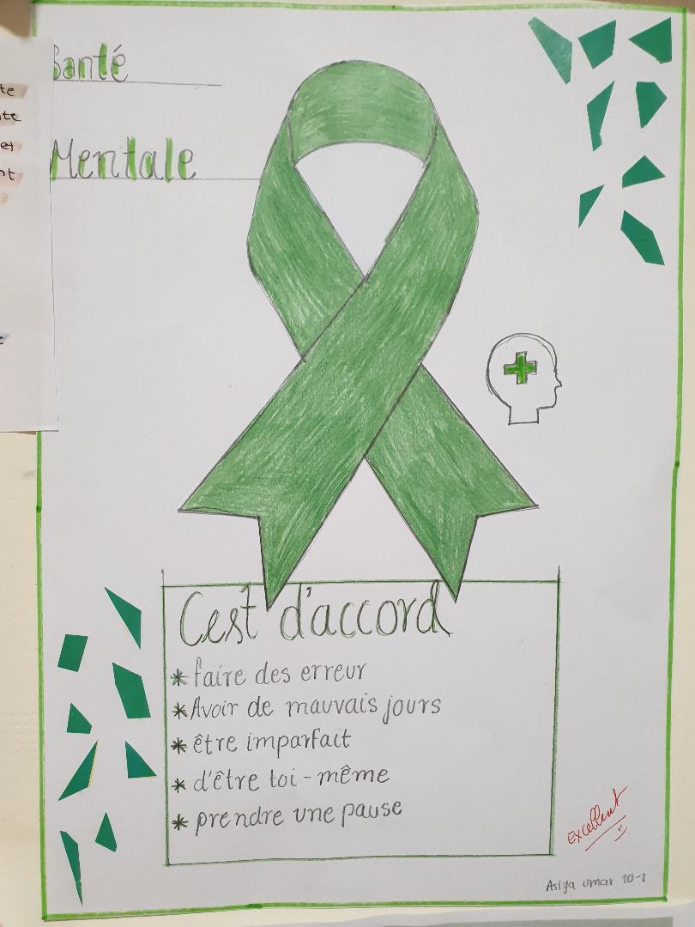
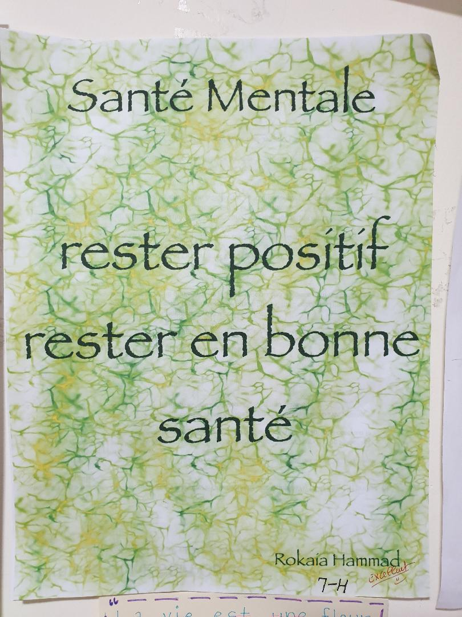
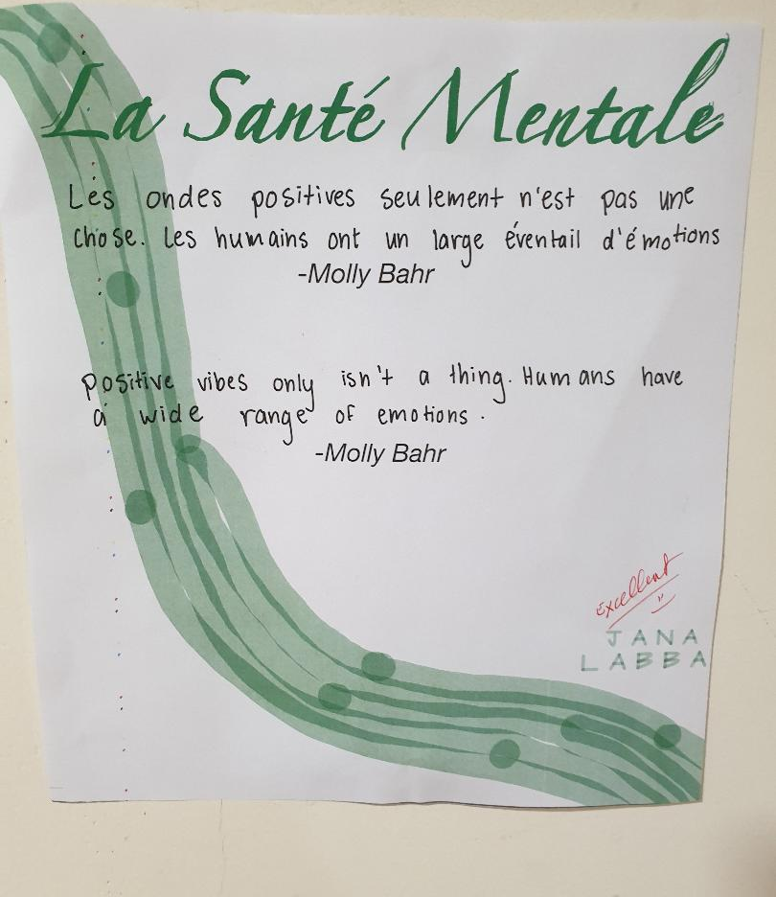

Agenda
each students have to search what is it for them “la santé mentale et le bien être” and they have to write a short line in French about it.

Slide 3
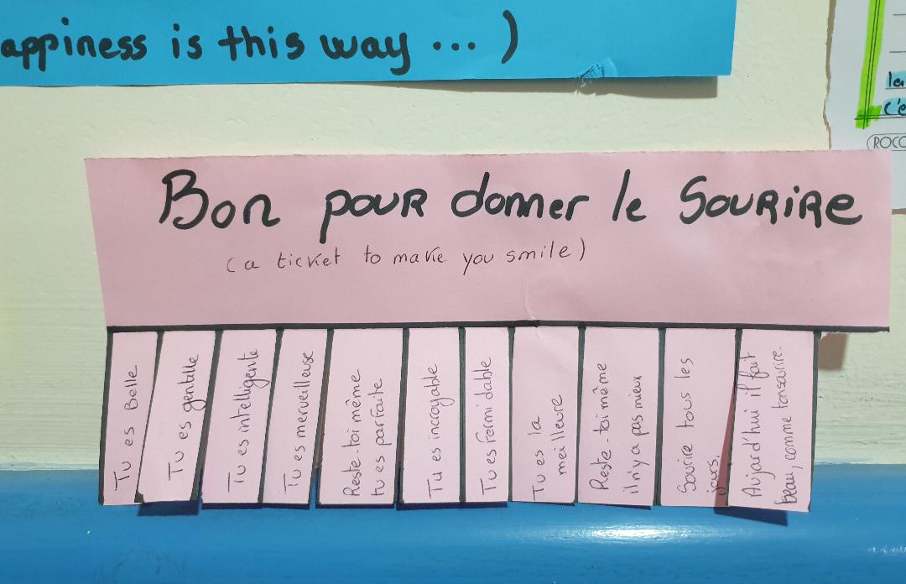
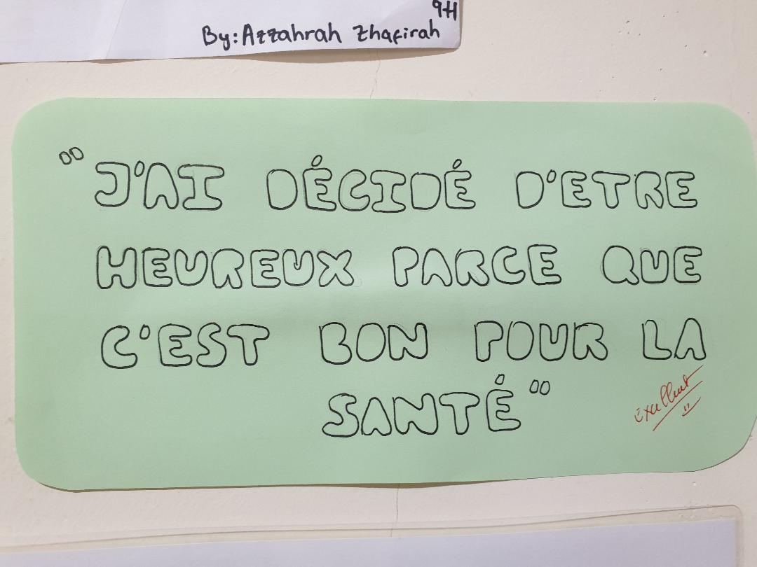
Qu’est-ce que le bien-être mental?
Selon l'OMS, la santé mentale est un « état de bien-être qui permet à chacun de réaliser son potentiel, de faire face aux difficultés normales de la vie, de travailler avec succès et de manière productive, et d'être en mesure d'apporter une contribution à la communauté ».

Slide 4
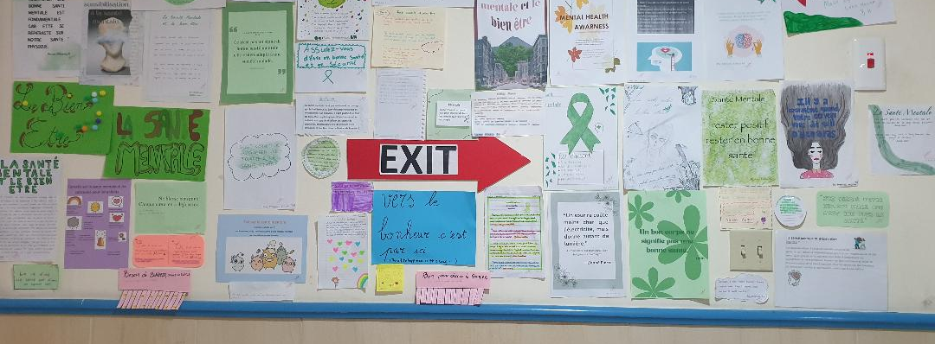
All the work for all the girls
From grade 7 to grade 10

Slide 5
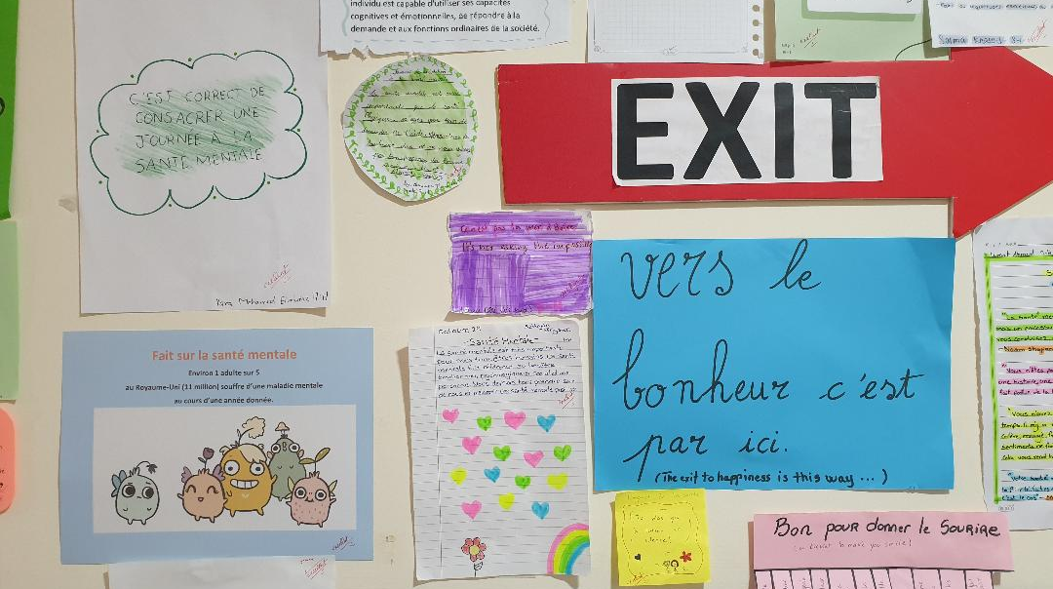
more
Bravo

Slide 6
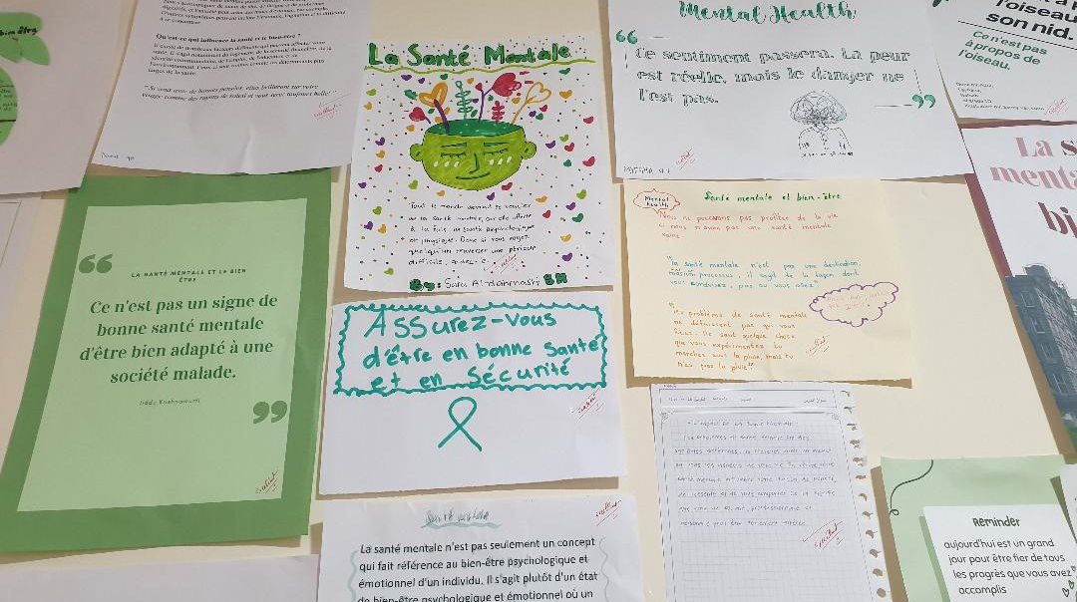
more
Bravo

Slide 7
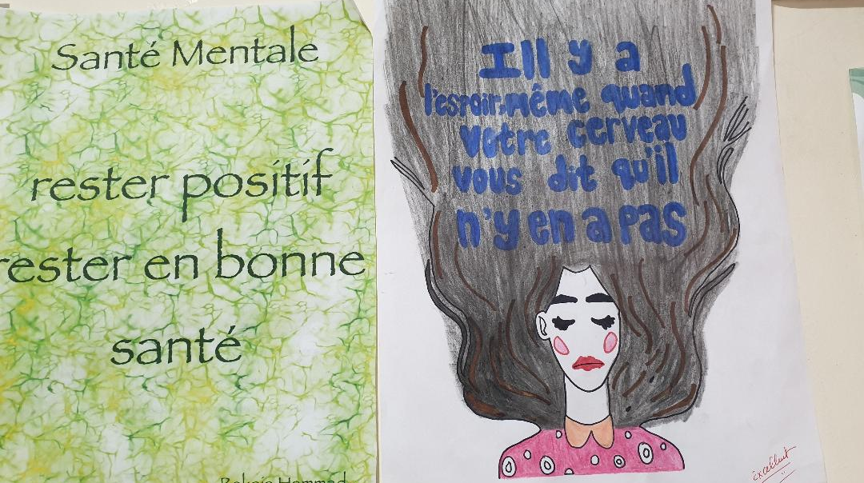
more
Bravo

Slide 8
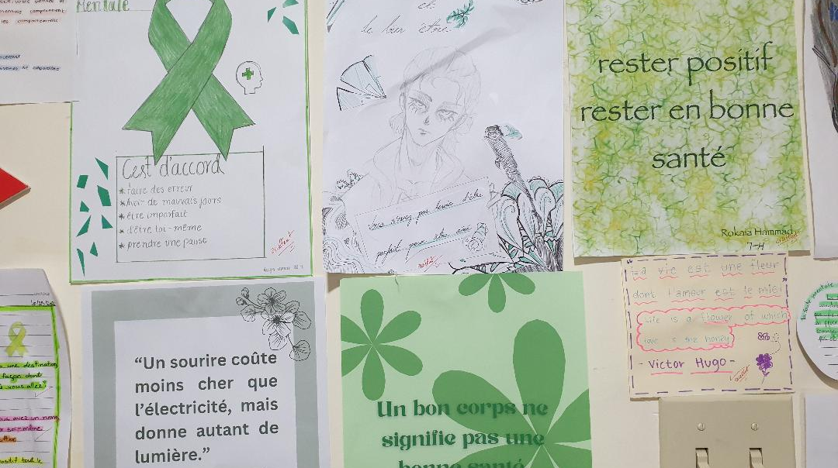
more
Bravo

Slide 9
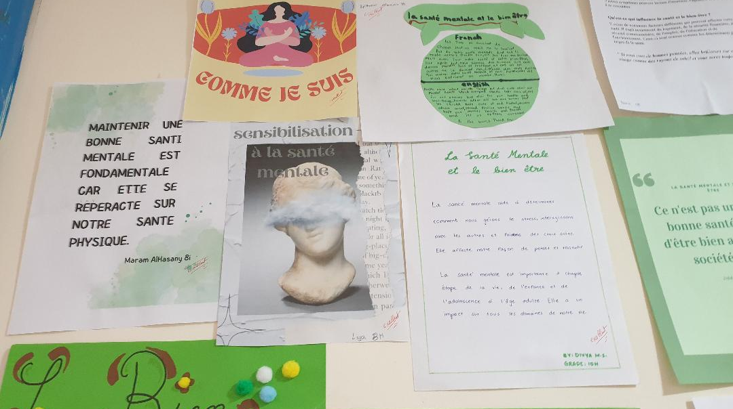
more
Bravo

Slide 10
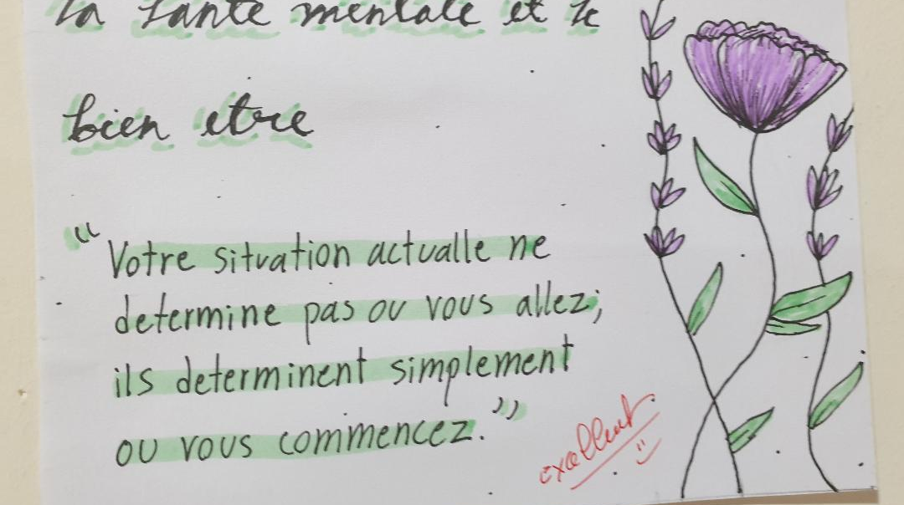
more
Bravo

Slide 11
more
Bravo

Slide 12
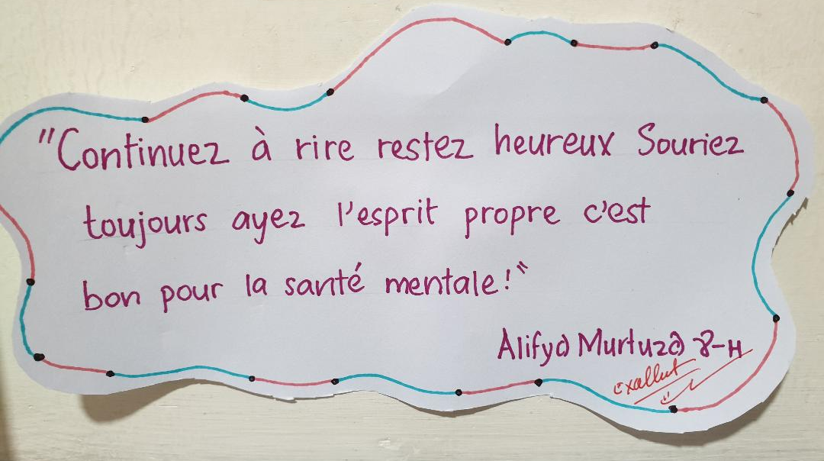
more
Bravo

Slide 13
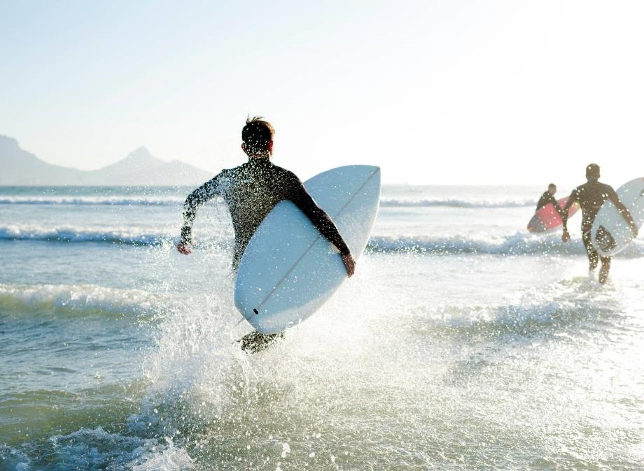
Merci! Thank you!
For all the students in the girls section who decided to participate and to share their ideas
Merci beaucoup
Mrs Christine

